Slide 1
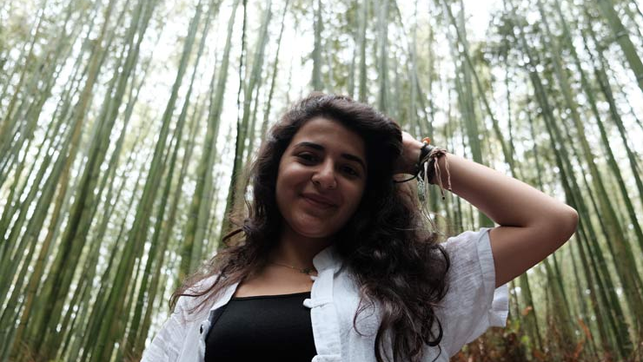
BENGÜSU ÖZCAN

Slide 2
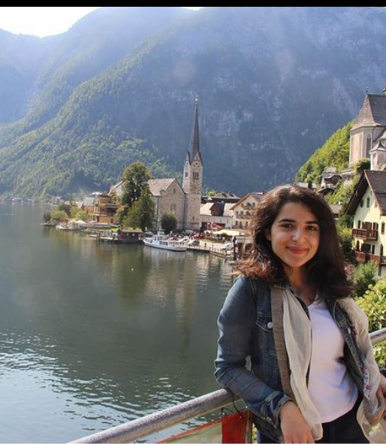
HAYATI
Bengüsu Özcan, Çorum’da 1995 yılının ilk günü doğmuştur. İlkokulu Çorum’da bitirdikten sonra büyük bir şehirde yaşama hayaliyle liseyi yatılı olarak Atatürk Fen Lisesi’nde okumuştur. Liseyi bitirdikten sonra Sabancı Üniversitesinde Endüstri Mühendisliği ve Psikoloji bölümlerini okumuştur.

Slide 3
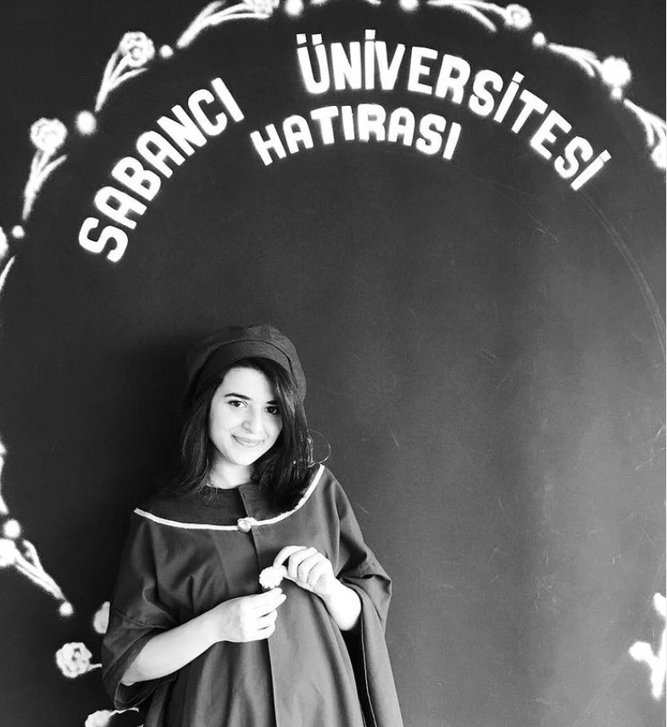
Üniversiteden mezun olduktan sonra 3 yıla yakın bir süre Türkiye’de ve Polonya’da dijital medya teknolojisi alanında çalışmıştır. Çalışma hayatından sonra roman yazma tutkusunu takip ederek Columbia University’de yüksek lisansa başlamıştır. Şu an Columbia University’de Fulbright bursiyeri olarak başladığı masterını bitirmek üzeredir ve akabinde de yapay zeka danışmanlığı yapan bir şirkette de işe başlayacaktır.

Slide 4
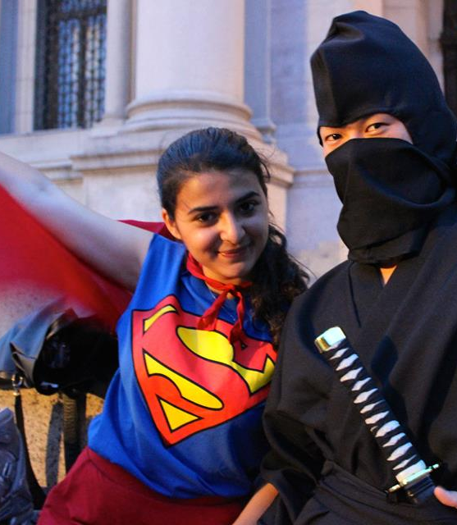
Farklı ülkelerde yaşama tutkusundan ötürü New York ve Hong Kong’da da yaşamıştır.

Slide 5
YAZARLIK SERÜVENİ
Yazarlık serüveni kitap okumayı çok sevmekle başlamıştır. Üniversite yıllarında yarı zamanlı bir iş olarak okulun dijital gazetesinde yazılar yazmaya başlamıştır. İlk romanı olan Maskeli Kediyi de bu dönemde(2015) yazmıştır. Macera, romantik ve komedi tarzında olan bu romanı etrafındaki insanların desteğiyle yayınevlerine göndermiştir. Kendisi için sürpriz ve umulmadık şekilde gerçekleşen ilk kitabıyla birlikte yazarlık hayatı başlamıştır

Slide 6
Lisede George Orwell’ın 1984 kitabını okumasının ardından distopya ve gelecekle ilgili anlatılara ilgisi artmıştır. Bengüsu Özcan’a göre insanların ilgilendiği kitap tarzlarının çok hızlı değişebildiğini ve bunu da iyi bir işaret olarak nitelendiriyor. Öğrenmeye ve zamana saygı duyduğumuzun göstergesi olarak düşünüyor. Bunun üzerine de kendi gelecek kitabı olan Antika Adam’ı yazmıştır.

Slide 7
Antika Adam kitabını bir distopya anlatısı yerine gelecek anlatısı olarak nitelendiriyor. Bu kitabı yazma amacında aslında atalarımızın distopya olarak görebileceği fakat şu an içinde yaşadığımız için normalleştirdiğimiz bir dünyayı yaşadığımızı anlatmayı amaçladığını söylemektedir. Bu yüzden de zamana yolculuğa benzer bir hikaye kurgulayarak Koray karakterini gelecekte mutlu ve başarılı olmaya zorlandığı bir dünyaya gönderdiği bir karakterle Antika Adam kitabını yazmıştır.

Slide 8
Koray karakterini oluştururken kendisinden ve çevresinden esinlenmiştir. Koray’ın çocukken tatile gittiklerinde arabanın camından elini çıkarma sahnesi kendi çocukluk anılarının bir parçasıdır.
Esas kitapta odaklandığı odak noktası ise yeni bir düzende şaşkınlığını gizleyemeyen ama herkesin yapacağını düşündüğü gibi tüm zorluklara rağmen hayata tutunmaya çalışan sizden bizden birini yaratmaktır.

Slide 9
DİNLEDİĞİNİZ İÇİN TEŞEKKÜRLER

